Slide 1
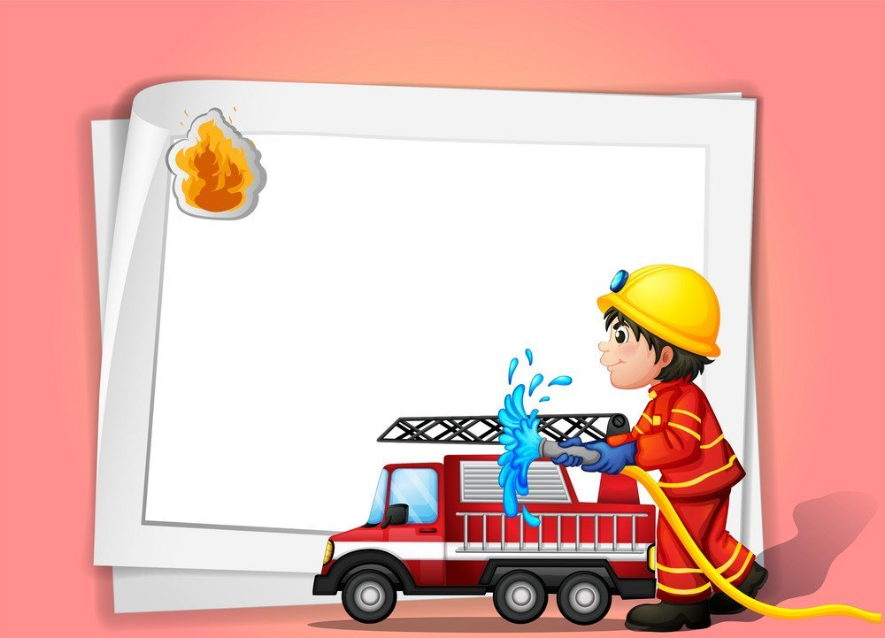
Муниципальный конкурс дидактических игр и пособий по безопасности жизнедеятельности детей дошкольного возраста «Авторская находка 2023» «Бизиборд «Пожарная машина» для детей средней группы»
Подготовила : Юдина Валентина Николаевна
воспитатель 1 кв.категории
МОАУ СОШ№24 г.Орска

Slide 2
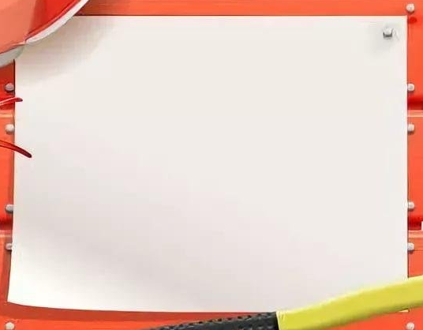
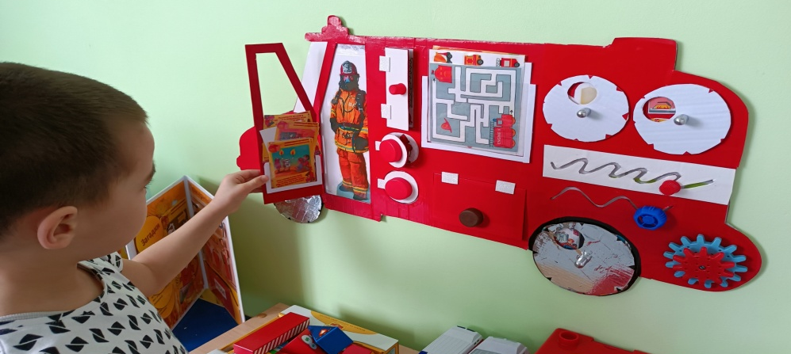
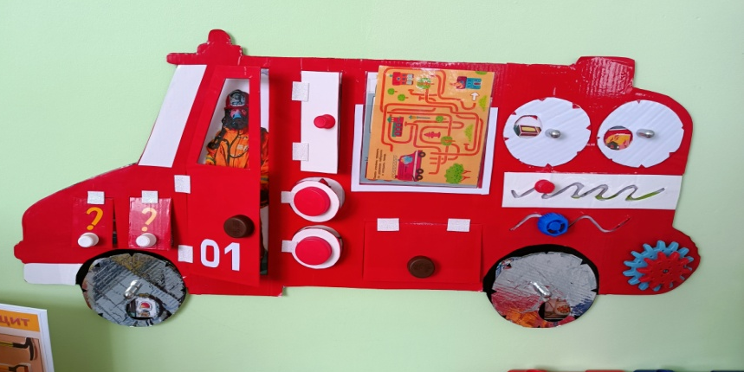
Пояснительная записка
Ресурс: Бизиборд «Пожарная машина»
Подготовила: Юдина Валентина Николаевна Воспитатель МОАУ СОШ№24 г.Орска дошкольные группы Тип ресурса: увлекательный учебно – дидактический материал для рассказа о важной и нужной профессии пожарного. Возраст участников игры: дошкольники 4-7 лет. Группа: средняя, старшая, подготовительная группы Вид ресурса: обучающее пособие

Slide 3
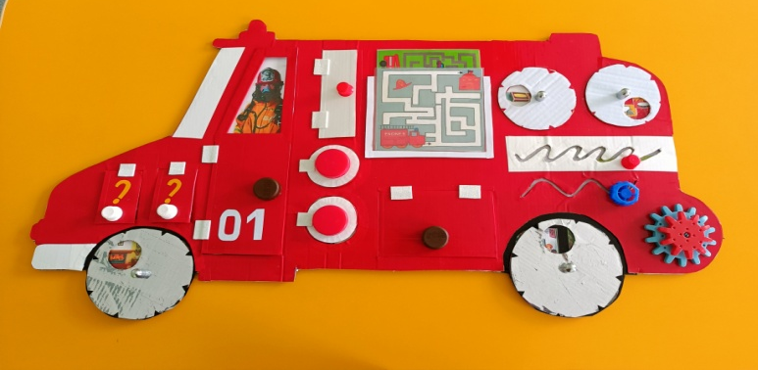
Актуальность
Бизиборд (busy board) – развивающая доска (стенд, модуль) со всевозможными кнопками, выключателями, крючками и прочими маленькими «опасностями», которые ребёнку трогать обычно запрещено - это не просто модное веяние. Это полезные игры на усидчивость, внимательность, умение концентрироваться, развитие мышления и мозговой активности.
Во первых, при ощупывании прикрепленных на игровые поля элементов тренируются мышцы кистей и пальчиков. Центры мозга, которые отвечают за моторику и речь, расположены рядом – они взаимодействуют друг с другом. Это значит: когда ребенок развивает координацию движений рук, он одновременно активизирует речевые центры мозга. Также развитие мелкой моторики влияет на улучшение логического мышления, памяти, наблюдательности. А четкие, уверенные движения пальцев – отличный подготовительный этап к рисованию и письму.
Во вторых, работа с бизибордами способствует развитию интеллектуальных способностей. С помощью бизиборда ребенок запоминает названия различных предметов, объектов – всего того, что необходимо для получения базовых знаний.
В третьих, работа с бизибордами способствует
приобретению навыков самообслуживания.
В связи с тем, что бизиборды имеют большой
развивающий эффект, мне очень хотелось
иметь такое пособие в своей группе и
применять его в работе с детьми.

Slide 4
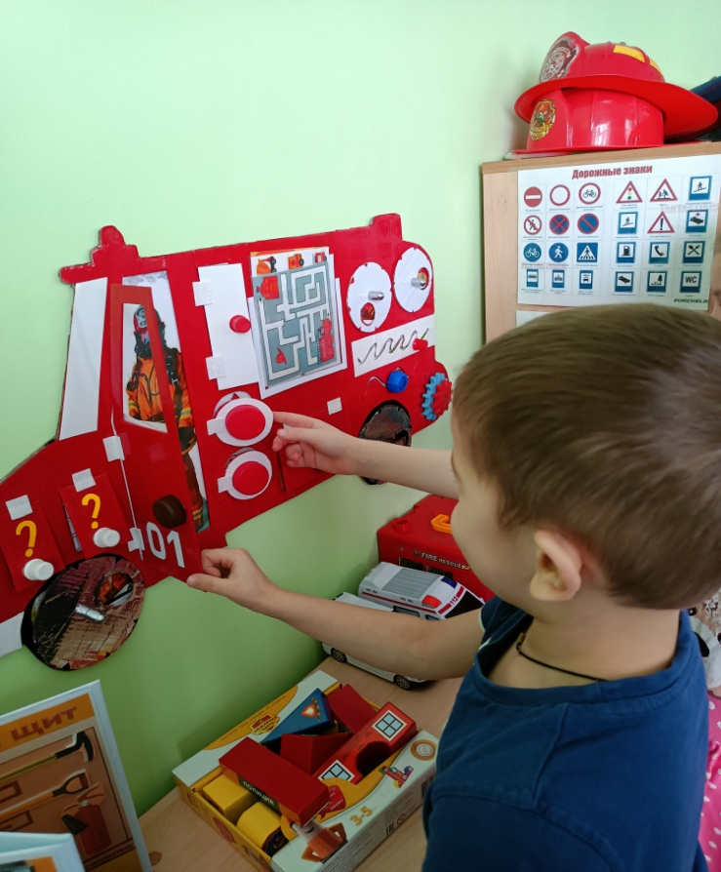
Дидактические задачи
Способствует пополнению словарного запаса, развитию мелкой моторики, сенсорного восприятия и формированию познавательного интереса.
Помогает организовать занятия по ранней профориентации и патриотическому воспитанию

Slide 5
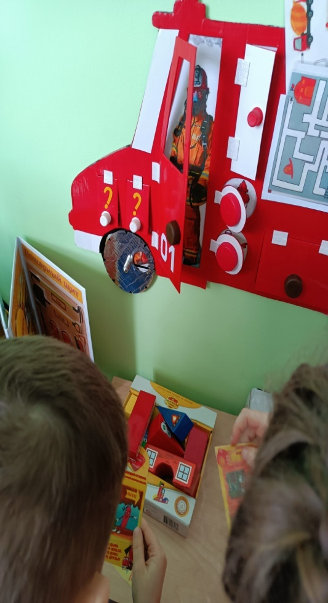
Методические указания
«Пожарная машина»не просто бизиборд, а еще и увлекательный дидактический материал для рассказа о важной и нужной профессии пожарного. Бизиборд разработан с учетом зоны ближайшего развития для детей в возрасте от 4 до 7 лет. Учтена потребность ребенка в самостоятельном исследовании и изучении материала, а также добавлены элементы, незнакомые ребенку, они простимулируют вопросы к воспитателю и заложат интерес к рассказу о профессии. Бизиборд послужит отличной иллюстрацией для разговора о технике безопасности и поведении в чрезвычайных ситуациях.

Slide 6
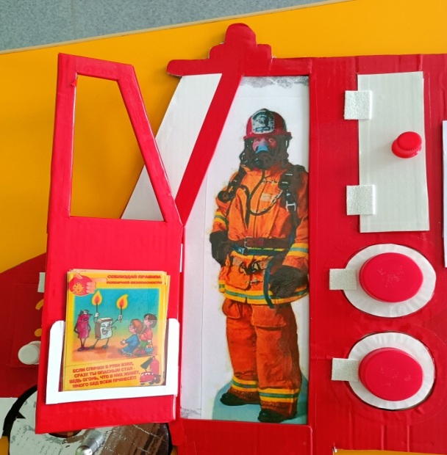
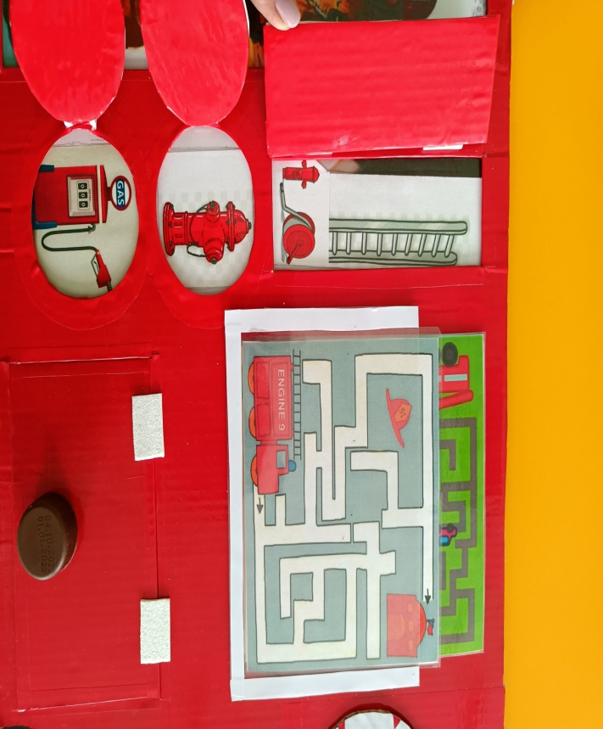
Развивающие элементы
Большая дверца, за которой ребенок с радостью обнаружит пожарного в форме.
Маленькие дверцы, которые скрывают важные детали: пожарный гидрант , значок заправки и лестница со шлангом

Slide 7
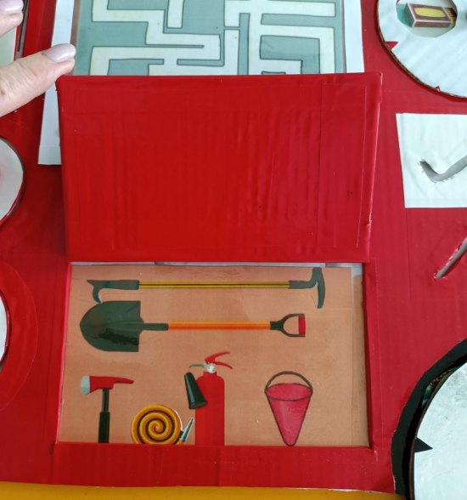
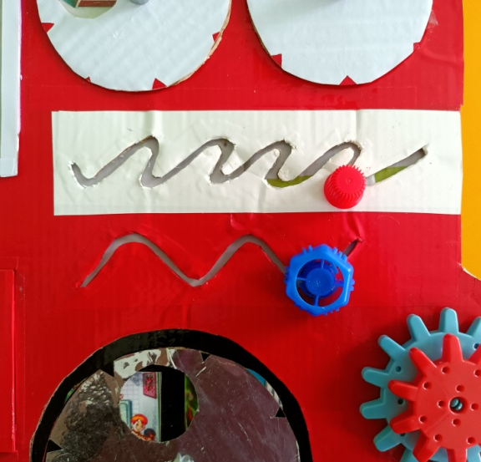
Самый важный отсек пожарной машины – с инструментами. Это рельефные изображения , которые не только интересно рассматривать, то и трогать, развивая тактильную чувствительность пальцев. Рассмотрите их вместе с ребенком и проговорите их названия и функции.
Две «змейки» в виде пожарных шлангов для отработки координации движений руки, имитирующие первые прописи. Можно водить бегунки одновременно двумя руками

Slide 8


Вращающиеся круговые элементы с окошком, за которым скрываются картинки, которые важно запомнить в качестве первых знаний о действиях при пожаре
Два независимо вращающихся винта – один больше, другой меньше – можно использовать для тренировки движений обеих рук.

Slide 9
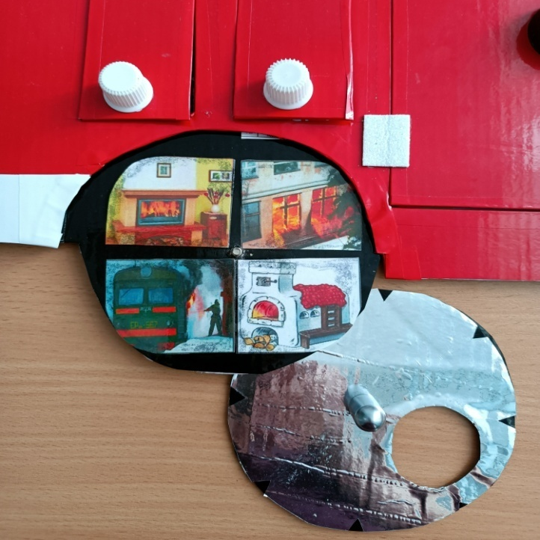
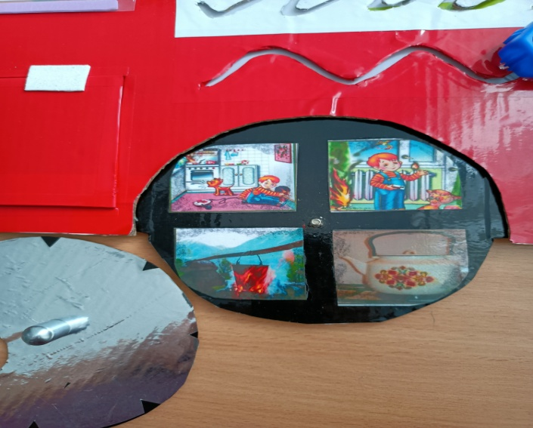

Колеса, которые легко крутить, развивая мелкую моторику. Они с сюрпризом – маленькие окошки открывают значки, знание которых пригодится для изучения основ безопасности при пожаре.

Slide 10
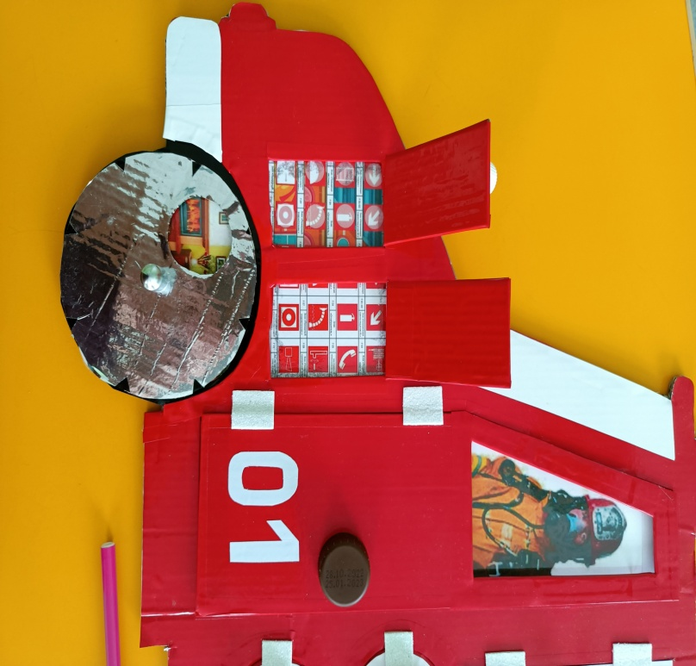
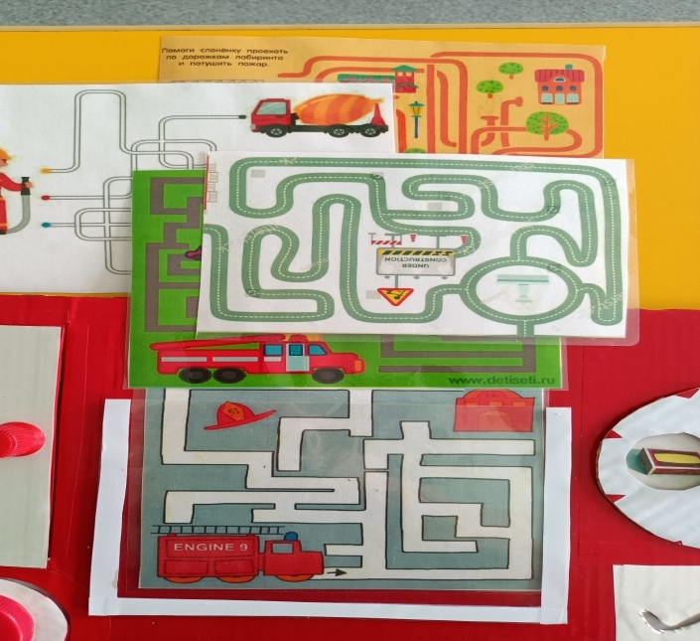
Маленькие дверцы на кабине машины, которые скрывают знаки пожарной безопасности
На верхней части машины находится прозрачный кармашек с лабиринтами, с помощью которых ребенок может выбрать маршрут движения к пожару.

Slide 11
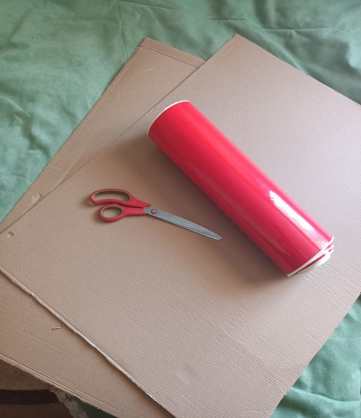
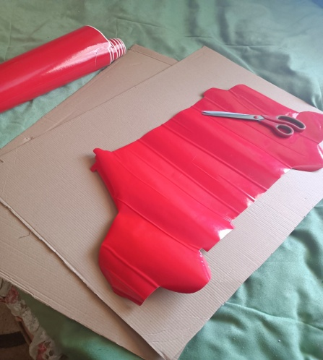
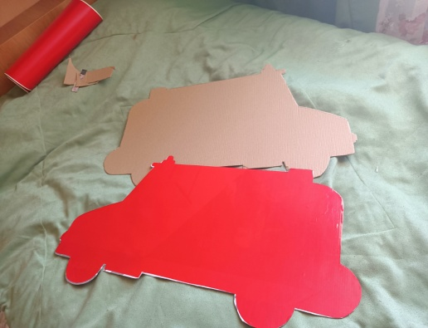
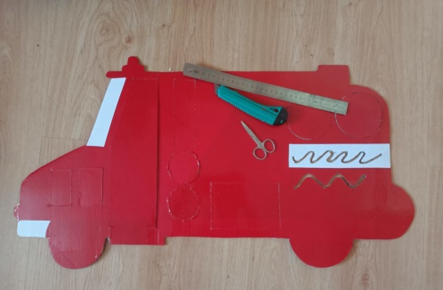
Используемые материалы
Инструменты (ножницы, канцелярский нож, болты, шайбы, клей универсальный).
Основа – картон гофрированный упаковочный
Бумага самоклеющаяся разных цветов
Крышки от соусов и пластиковых бутылок
Вкручивающиеся гайки серебристого цвета
Два винта разного размера один большой, другой поменьше
Глитерный фоамиран белого цвета
Цветные картинки:
-пожарный, пожарный гидрант , значок заправки и лестница со шлангом;
-набор инструментов для тушения пожара;
-набор карточек правил пожарной безопасности;
-знаки пожарной безопасности;
-знаний о действиях при пожаре;
-лабиринты с пожарной тематикой.

Slide 12

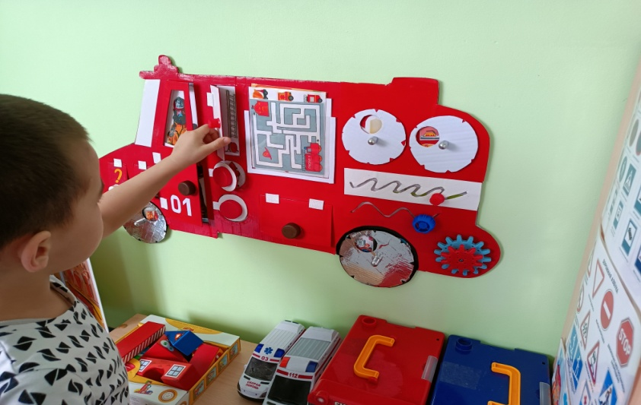
Формы работы с бизибордом:
непосредственно-образовательная деятельность
совместная деятельность
индивидуальная деятельность
самостоятельная деятельность
дидактическая игра

Slide 13
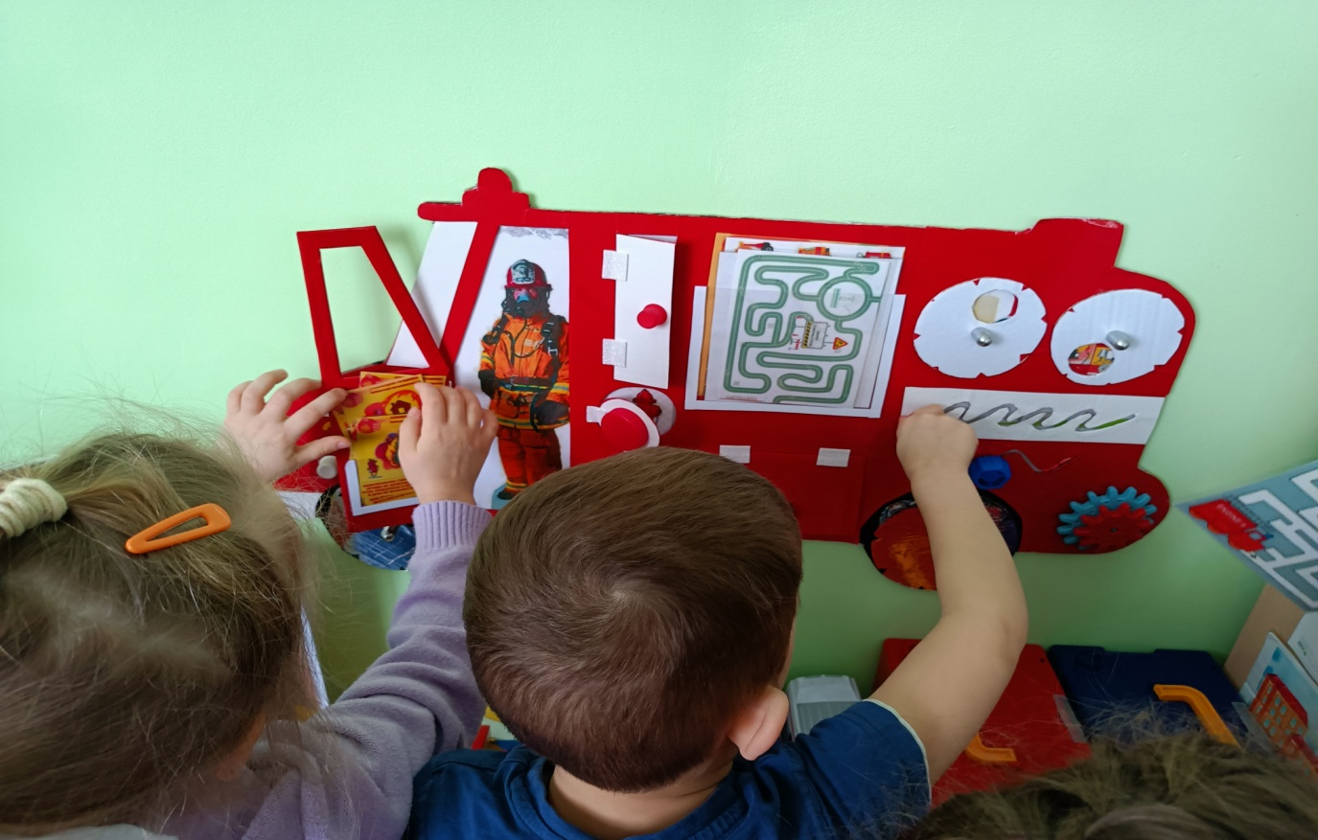
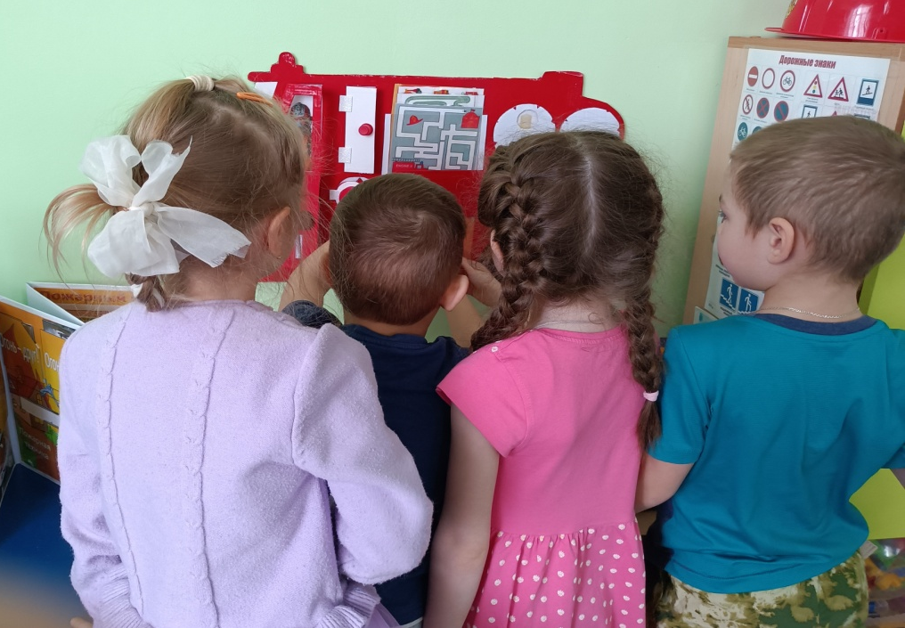
Фото материалы

Slide 14
Заключение
Пользу бизиборда «Пожарная машина» для
развития ребенка сложно переоценить. Ведь это развитье внимание, память, мышления, мелкой моторики, усидчивости, речи, а не редко
еще и эмоциональной сферы. Но что может сравнится с игрой сделанной своими
руками или непосредственно
вместе с ним, и
учитывающей
интересы ребенка.

